Slide 1


盤點生命手冊
姓名:
日期:

Slide 2
盤點生命手冊
姓名:
高明智
日期:
2022年8月31日

Slide 3

盤點自己生命的價值
我也時常在盤點自己，到底我這一生，生命是對人間有益的事多？或是對人間有損害？
小時候，人人都說我孝順。長大了，人生的方向，自己能對準、站好，一直到因緣具足出家，呼籲人人行善。
生命就像拿著方向盤、指南針，這一支針如何轉？差之毫釐，失於千里。哪一個月我投入做什麼？哪一天我做什麼？日日不間斷，月月不間斷，那就是充滿生命的價值，沒有空隙、空過，很紮實，這就是我們的生命的價值。
~ 摘錄自證嚴法師開示 ~
.

Slide 4


盤點一 : 人生經濟學
我們有多長的人生？一天，假如睡八小時，一生就睡了三分之一，假如是六十歲，三分之一睡了幾年？二十年。
還要扣除讀書的時間，最少讀十二年，再加上吃飯，一頓飯用四十分鐘來算，一日三餐要二個小時，一個月是六十小時，六十年吃掉多少時間？
有的人退休之後，假如癡呆了，又回歸兒童時代。你們想，人生斬頭削尾，剩下中間，再扣掉睡、吃、玩，到底剩下多少？所以人生的經濟學，我們要學。
~ 摘錄自證嚴法師開示 ~

Slide 5
人生還有多長…
出生
100歲

Slide 6


人生還有多長…
逝者如斯，不捨晝夜
逝日已過，命亦隨減
出生
100歲
珍惜時間，珍惜生命，當勤精進

Slide 7
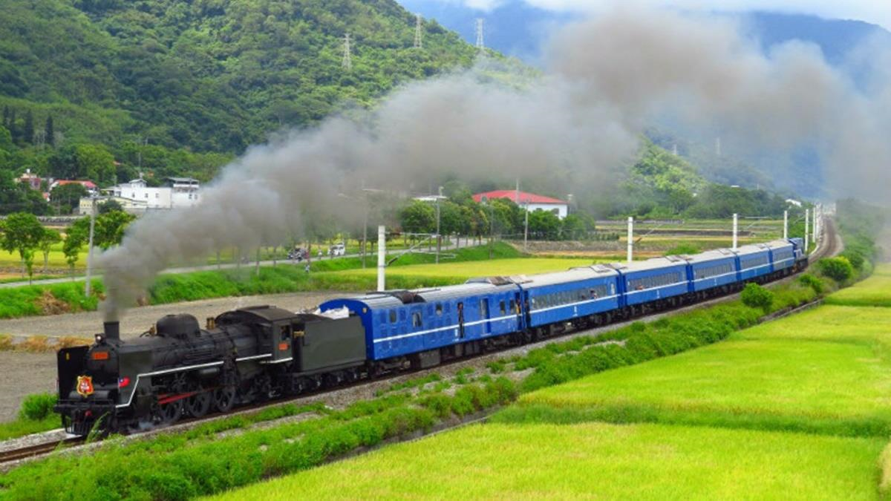
人生還有多長…
睡覺與休息
可利用的時間
珍惜分秒
活出亮麗人生
生命列車，往者已矣，來者可追
出生
100歲
50
90

Slide 8

活在當下/期望
過去已經過去，雖然時間無時無刻在倒數中，但感恩可以接觸佛法，明白道理。
接下來如何用心地過生活?是日已過，命亦隨減，
願時時與人結好緣，願好好的修好自己的心。

Slide 9

盤點二 : 為自己按讚
對自己生命盤點，哪怕是一小點，那個時代也有我一分分的力量，或是發大心、立大願，對自己生命價值的記憶會更有光，就如宇宙間，星星會閃亮，想到了自己做什麼，就如一顆星閃亮著，會覺得很歡喜，所以盤點一下我們的生命，真有價值，要自我讚歎。
人人自愛、自我讚歎，我是這樣，他也是這樣，值得我愛，值得我讚歎，彼此互相讚歎，這是「最美好」，菩薩清涼地。
~ 摘錄自證嚴法師開示 ~
.

Slide 10
利益人群 為自己按讚
生命有價值，就不虧欠天地，就是報父母恩。

Slide 11
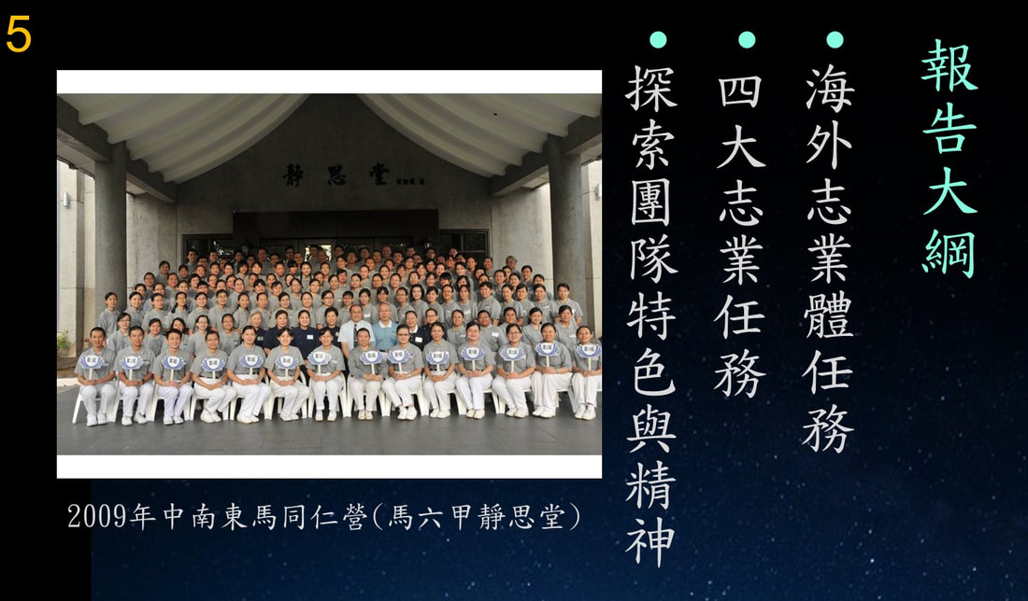
利益人群 為自己按讚
這是我第一次的海外任務，從此與馬來西亞結下了不解之緣，留下了終生難忘的美好回憶。
生命有價值，就不虧欠天地，就是報父母恩。

Slide 12
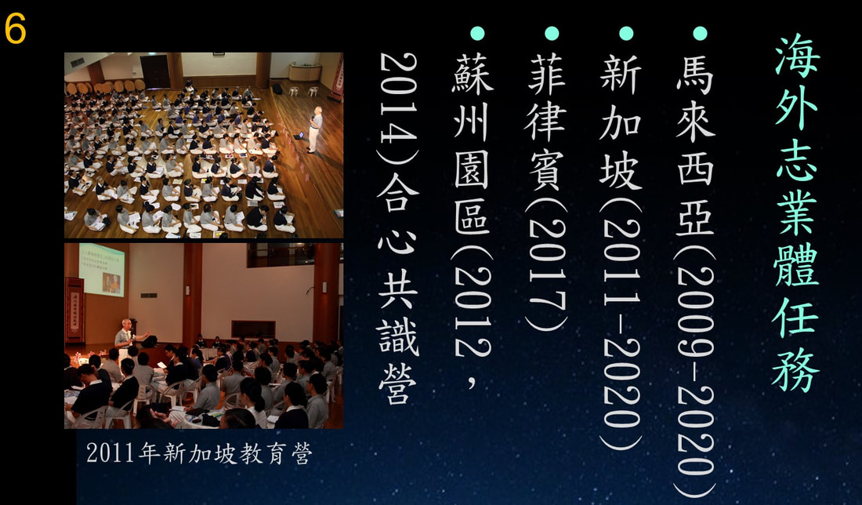
利益人群 為自己按讚
不知不覺已經13年了，目前仍持續地發揮良能為馬來西亞及新加坡分會培訓志工與職工同仁
生命有價值，就不虧欠天地，就是報父母恩。

Slide 13
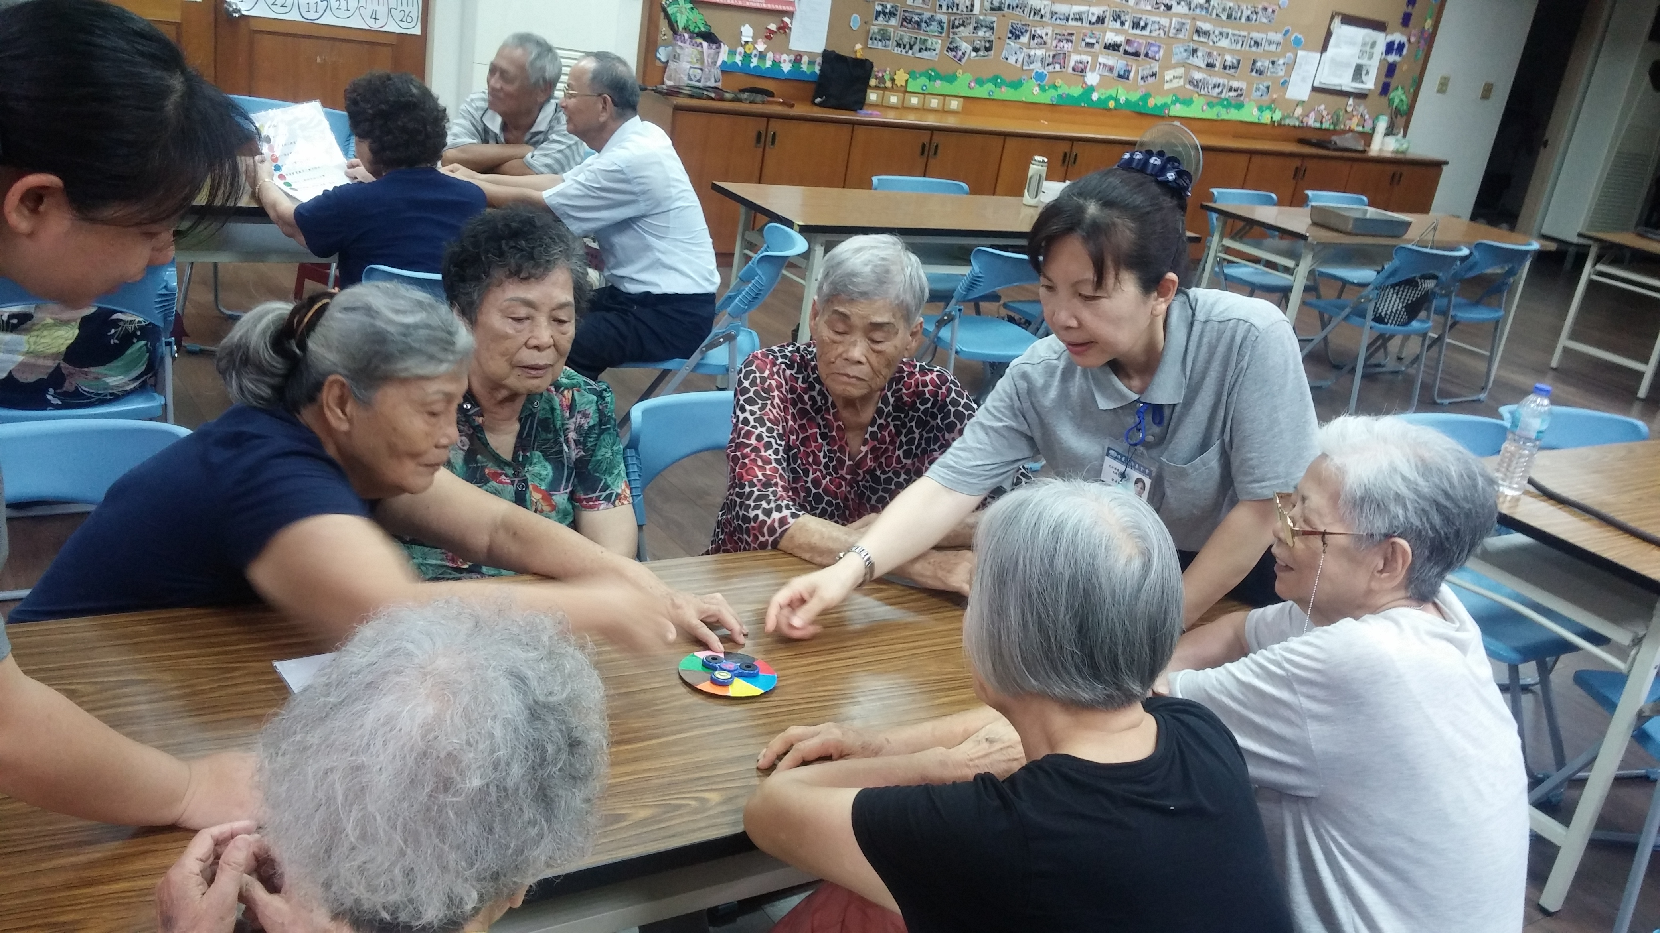
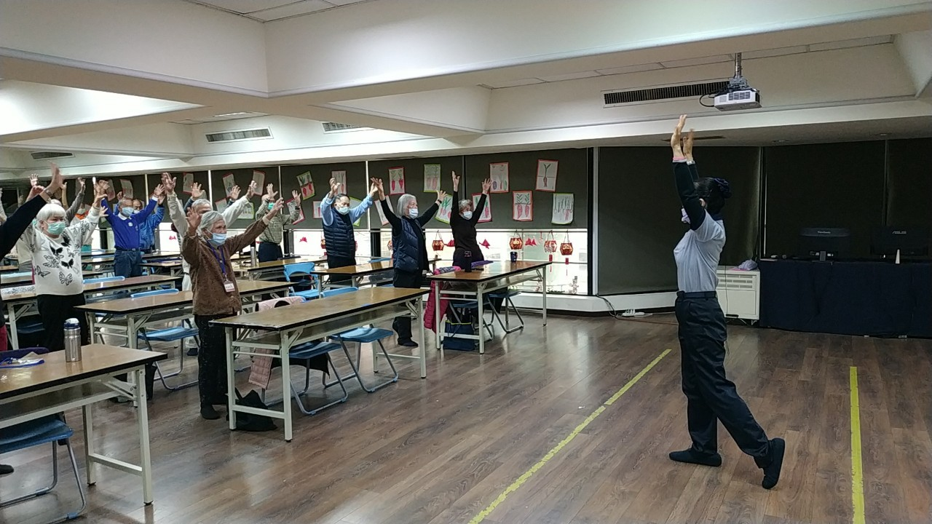
利益人群 為自己按讚
擁有一群疼我愛我的爸爸/媽媽。
生命有價值，就不虧欠天地，就是報父母恩。

Slide 14
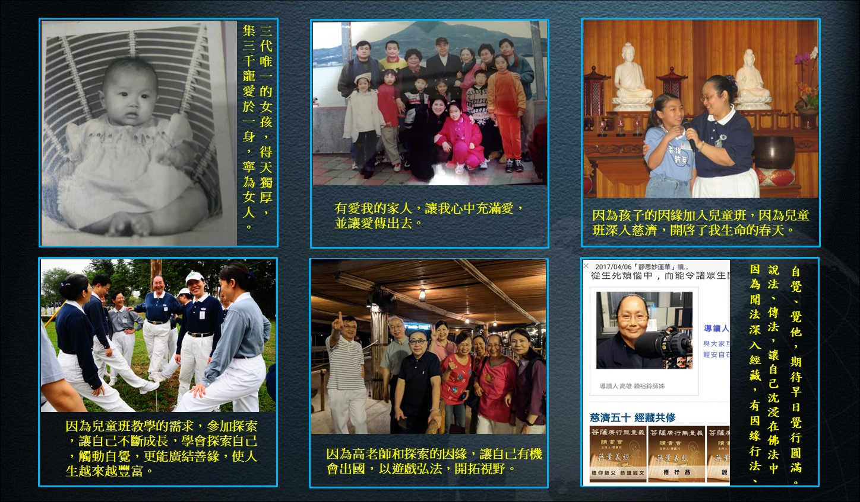
利益人群 為自己按讚
生命有價值，就不虧欠天地，就是報父母恩。

Slide 15

盤點三 : 懺悔過去
「自我盤點」就是自我反省、及時懺悔的意思。
有的人之前是「十全」，現在是「十戒」；或是「五專」，沉迷於財、色、名、食、睡的人，現在變成了「補湯」，彌補過去，利益現在的人間
盤點過去是要翻轉生命，向著正路，精進去走，只是懺悔過去，沒有向前前進，也是沒有用，所以要把握現在，方向對準、步步精進。
~ 摘錄自證嚴法師開示 ~

Slide 16
生命中的遺憾
修正
寫下你的描述/想法/做法
事件
自省

Slide 17
修正
生命中的遺憾
經過這個事件，我找到了會激怒我情緒的關鍵點，因為我對於不合理的事情就很容易生氣。以後遇到類似的情況，先要讓自己的情緒中斷與疏導，提醒自己要保有和諧的人際關係，不要生氣，用心去體會對方為什麼會這樣說，以及對方的感受。至於對方要不要接受我的看法，可以不要執著。彼此就不會受傷害，也許在一段時間之後，可以找到雙方都能接受的做法。
寫下你的描述/想法/做法
事件
在與某同仁師兄溝通，慈善A計畫時，他希望我去執行某一個動作。而我覺得那是不對的。問題應該是在他身上，我建議他應該改善工作的流程與服務方式。兩個人想法與觀點落差非常大，造成言語衝突。
自省
觀點想法有時候會因人而異，但要能夠善解與包容。儘管自己覺得自己有理，但是理直氣要和，無論如何都不能生氣。都要用感恩尊重愛的方式去溝通才對。要深深懺悔的是，自己竟然理直氣壯，得理不饒人，這樣於事無益。

Slide 18
生命中的遺憾
修正
寫下你的描述/想法/做法
1、學習溝通的技巧。
2、條列重點式說話。
事件
說話更簡約，讓他人容易接受與明瞭。
說話有時太冗長，無法具體描述自我情緒感受。
自省
因原生家庭的關係，一直都是逆來順受、被動思考。

Slide 19
修正
生命中的遺憾
這也是自己的執著吧!每個人因緣不一樣，放下自己所認為的對與錯，尊重他，至少並沒有阻礙到我茹素，就要感恩。
寫下你的描述/想法/做法
事件
期待先生能跟我一起茹素。努力幾年，不但無法改變，更是因為自己茹素，讓先生有不好的感受
自省
我覺得是自己無法同理先生，不願煮葷食給他吃。

Slide 20

盤點四 : 生命永恆與圓滿
過去師父都對大家說：「不要計較做多少」，現在又說：「要盤點自己的生命價值」，好像兩者有出入，其實「計較」與「計算」不同。「計較」執著在我做比較多，你做比較少，「計算」算的是生命在這輩子有價值嗎？
希望大家盤點過去，要勤耕未來，佛法說，未成佛前要結好人緣，難得人身，不要讓自己的生命寂寞掉，要把生命的精彩提出來。
~ 摘錄自證嚴法師開示 ~

Slide 21

生命目標
生命如一畝田，用心耕耘，才能福慧雙收。

Slide 22
生命目標
弘揚慈濟宗門，靜思法脈
引導人人共行菩薩道
讓人人歡喜、自覺、得大智慧
生命如一畝田，用心耕耘，才能福慧雙收。

Slide 23
圓滿法繹方便品
生命目標
行動目標
多說好話
正面思考
每天運動
一小時
生命如一畝田，用心耕耘，才能福慧雙收。

Slide 24
生命目標
目標(一)：每天運動健身
目標(二)：終身學習，勤精進
目標(三)：不與人爭，心平氣和
生命如一畝田，用心耕耘，才能福慧雙收。

Slide 25
行動計畫
一秒鐘，做出了生命的價值，那價值就是千倍、萬倍。

Slide 26
行動計畫
舉辦法華心香讀書會，傳承正法
錄製惟智薰法香，理解佛心師志
開發並推動以愛為管理系列課程
指導探索教育團隊種子講師培訓
一秒鐘，做出了生命的價值，那價值就是千倍、萬倍。

Slide 27
行動計畫
圓滿法繹方便品:願力持續恆持，星期三整理資料蒐集資料。
每天運動:下午5:00帶狗一起運動走路、晚上9:00拉筋
多說好話 正面思考:做紀錄，用成果提醒自己。
一秒鐘，做出了生命的價值，那價值就是千倍、萬倍。

Slide 28
行動計畫
目標(一)：每天運動健身
行動計劃：利用電力即點APP ，走路到公司上班邊走路邊抓電寶，已經一個多月。
目標(二)：終身學習，勤精進
行動計劃：持續閱讀及已報名111年自我成長課程。
目標(三)：不與人爭，心平氣和
行動計劃：學習停看聽，停一下看看自己聽聽別人的聲音。
一秒鐘，做出了生命的價值，那價值就是千倍、萬倍。

Slide 29

追尋人生智慧的源頭
🍎 法音集：http://tcmaster.daai.tv/
🍎 療癒果實影音YT：https://www.youtube.com/channel/UCLbYeHzjrli4z8enmEb_fPw
🍎 療癒果實短文FB：
https://www.facebook.com/life.daai.healingfruit
🍎 療癒果實語錄IG：
https://www.instagram.com/healingfruit/
慈濟人文志業中心 / 節目內容創作中心 / 法音宣流部製作

